Slide 1
Муниципальное автономное дошкольное образовательное учреждение «Детский сад «Радуга»
Создание развивающей предметно-пространственной среды
в процессе реализации проекта
«Мир профессий».
Подготовила: Филатова Наталья Александровна,

Slide 2
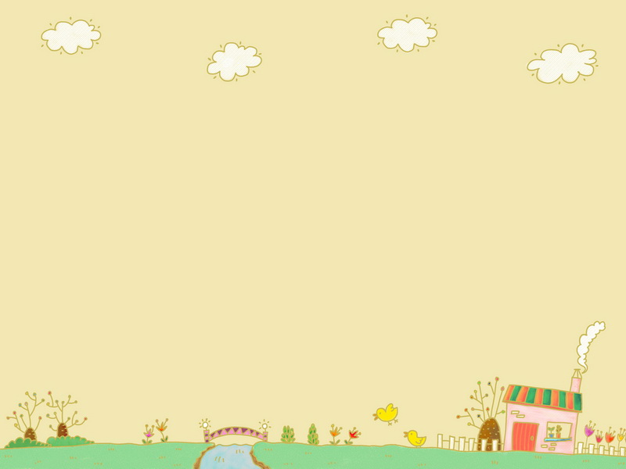
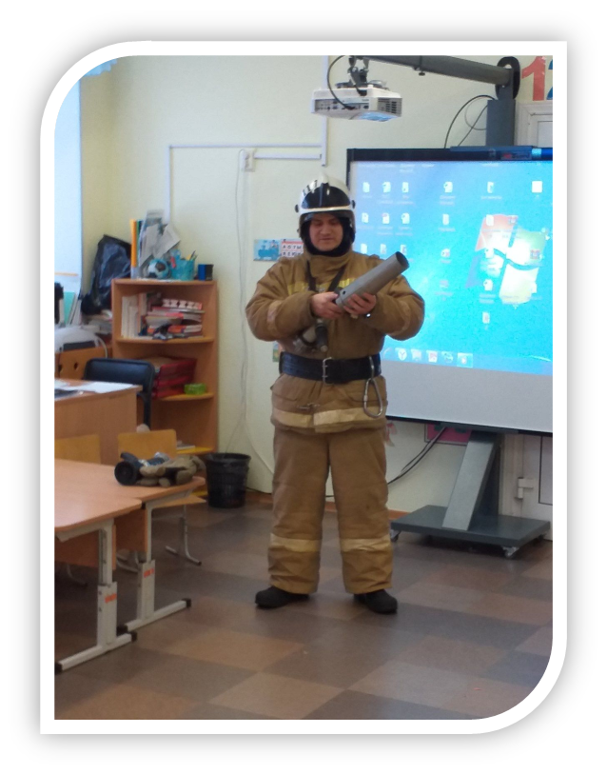
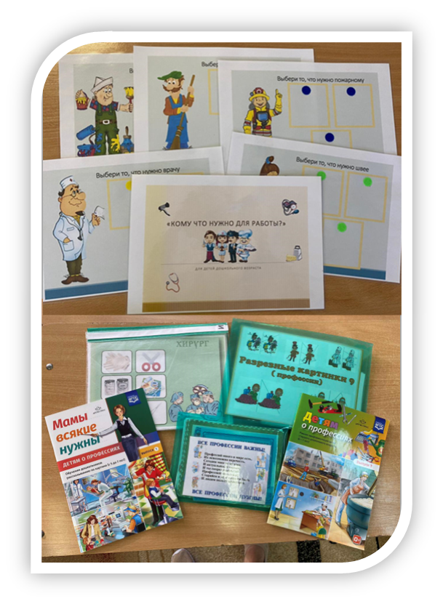
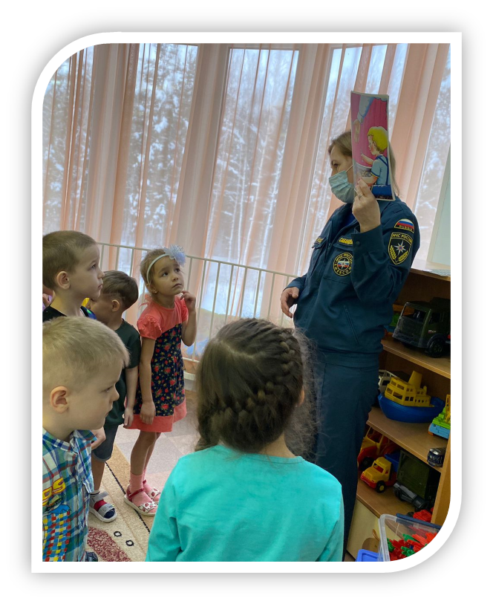
Актуальность: Создание новых технологий для работы с детьми в ДОУ.
Цель: Формирование познавательного интереса профессиональной деятельности людей.
Задачи:
-Расширять представления о труде людей разных профессий.
-Способствовать развитию кругозора, активного словаря, коммуникативных качеств.
-Побуждать родителей активно участвовать в совместной деятельности детей.

Slide 3
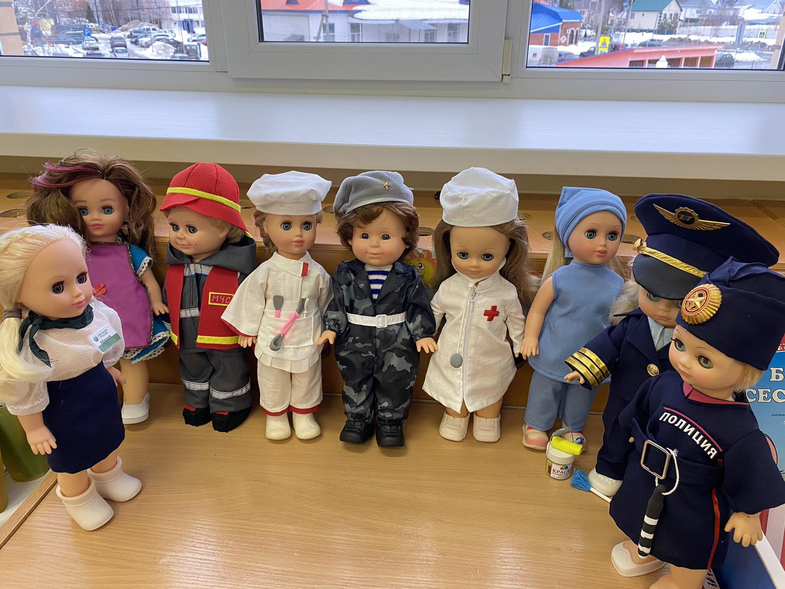
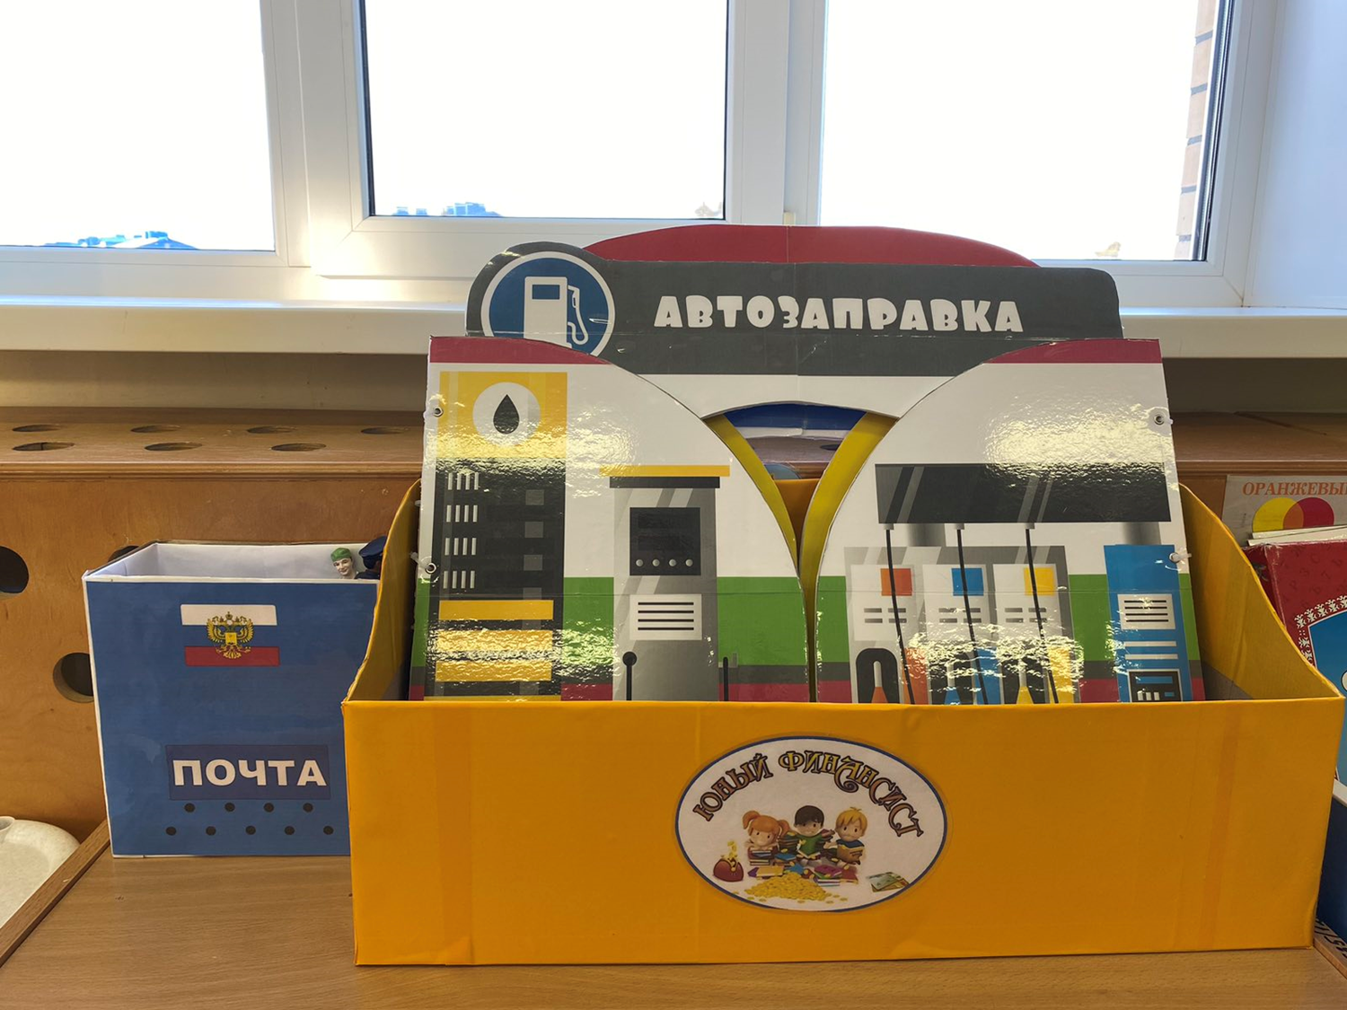
Развивающая предметно – пространственная среда– часть образовательной среды, представленная специально организованным пространством…

Slide 4
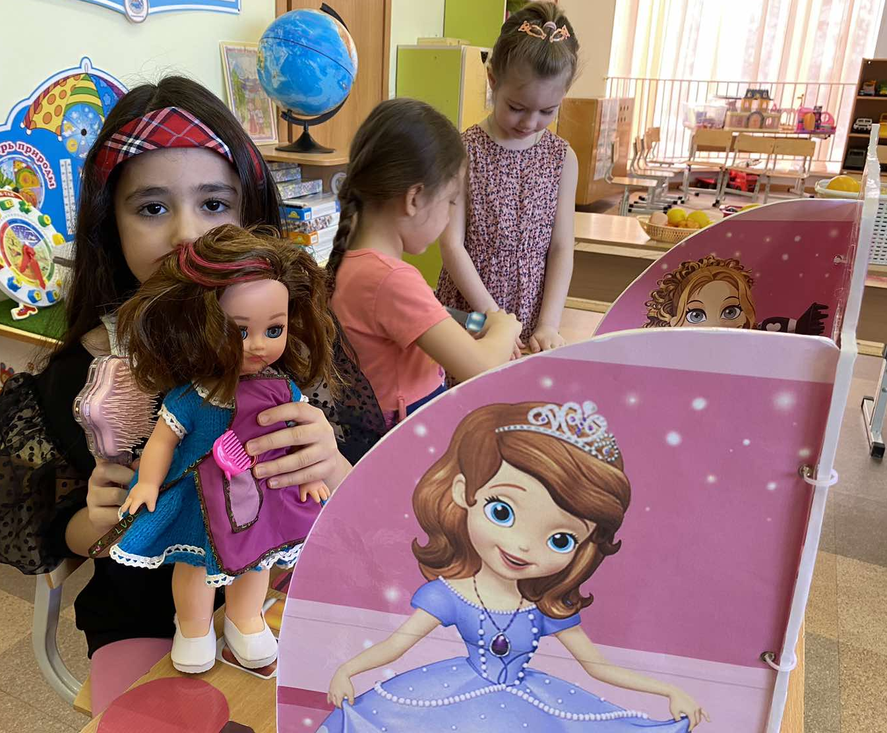
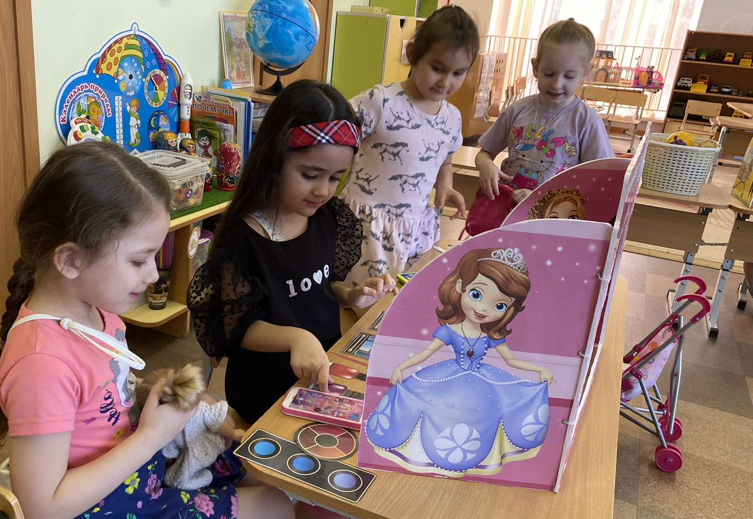

Slide 5
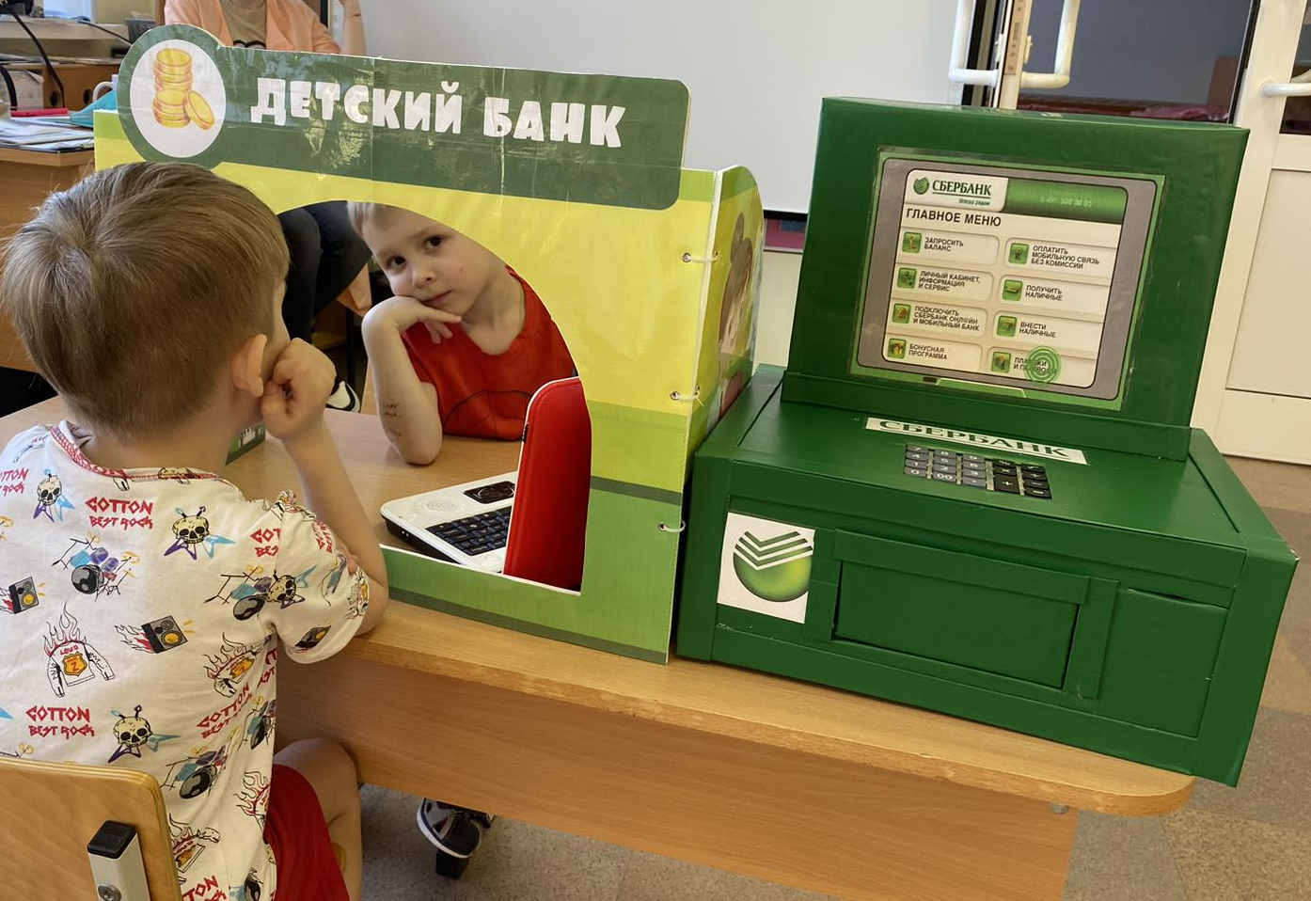
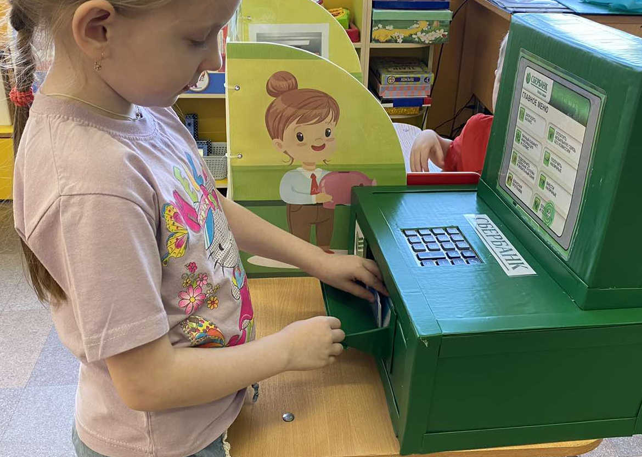

Slide 6
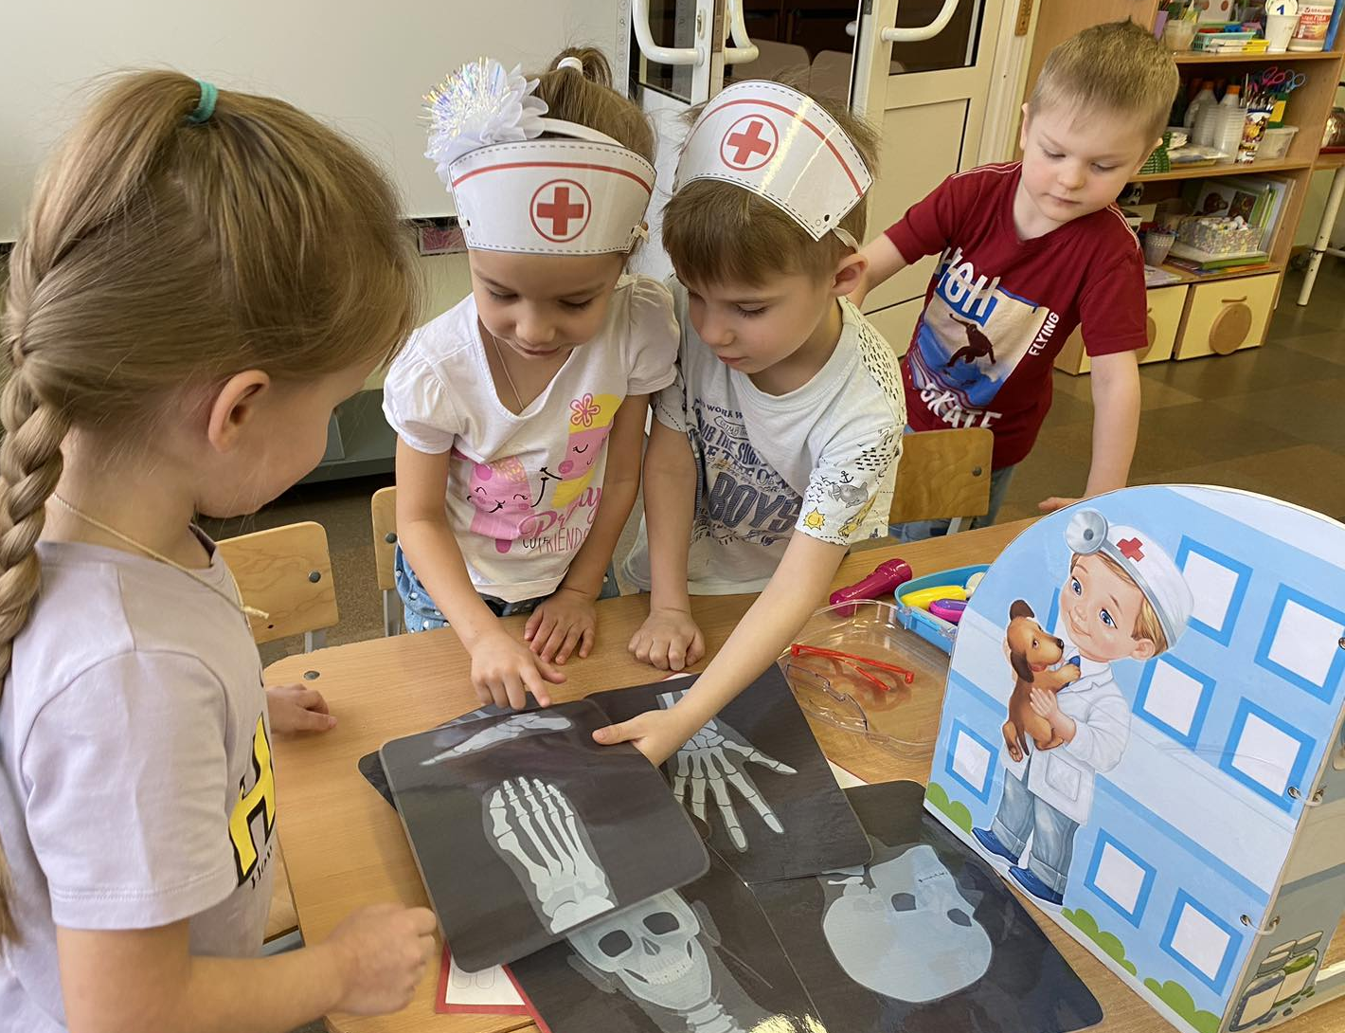
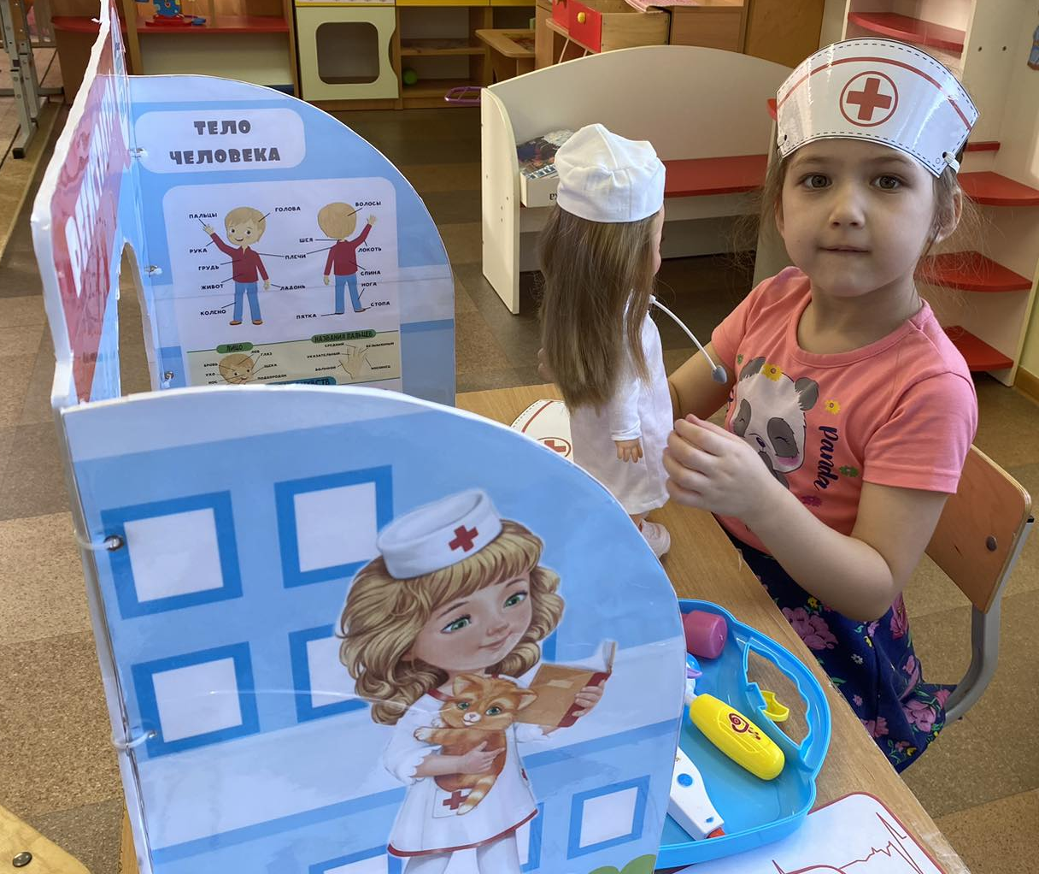
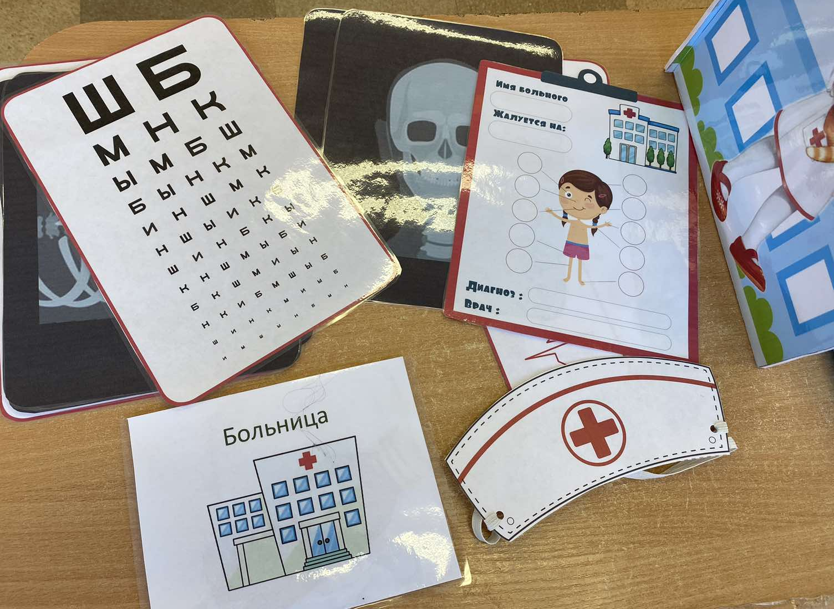

Slide 7
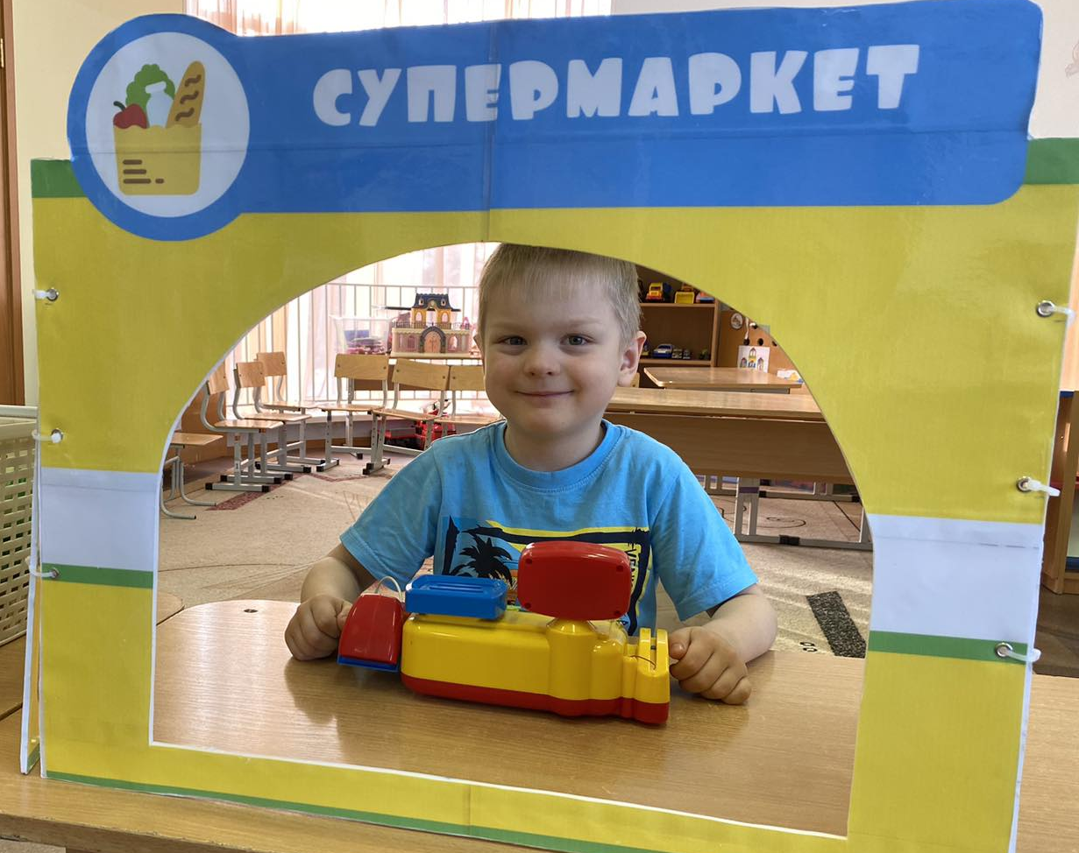
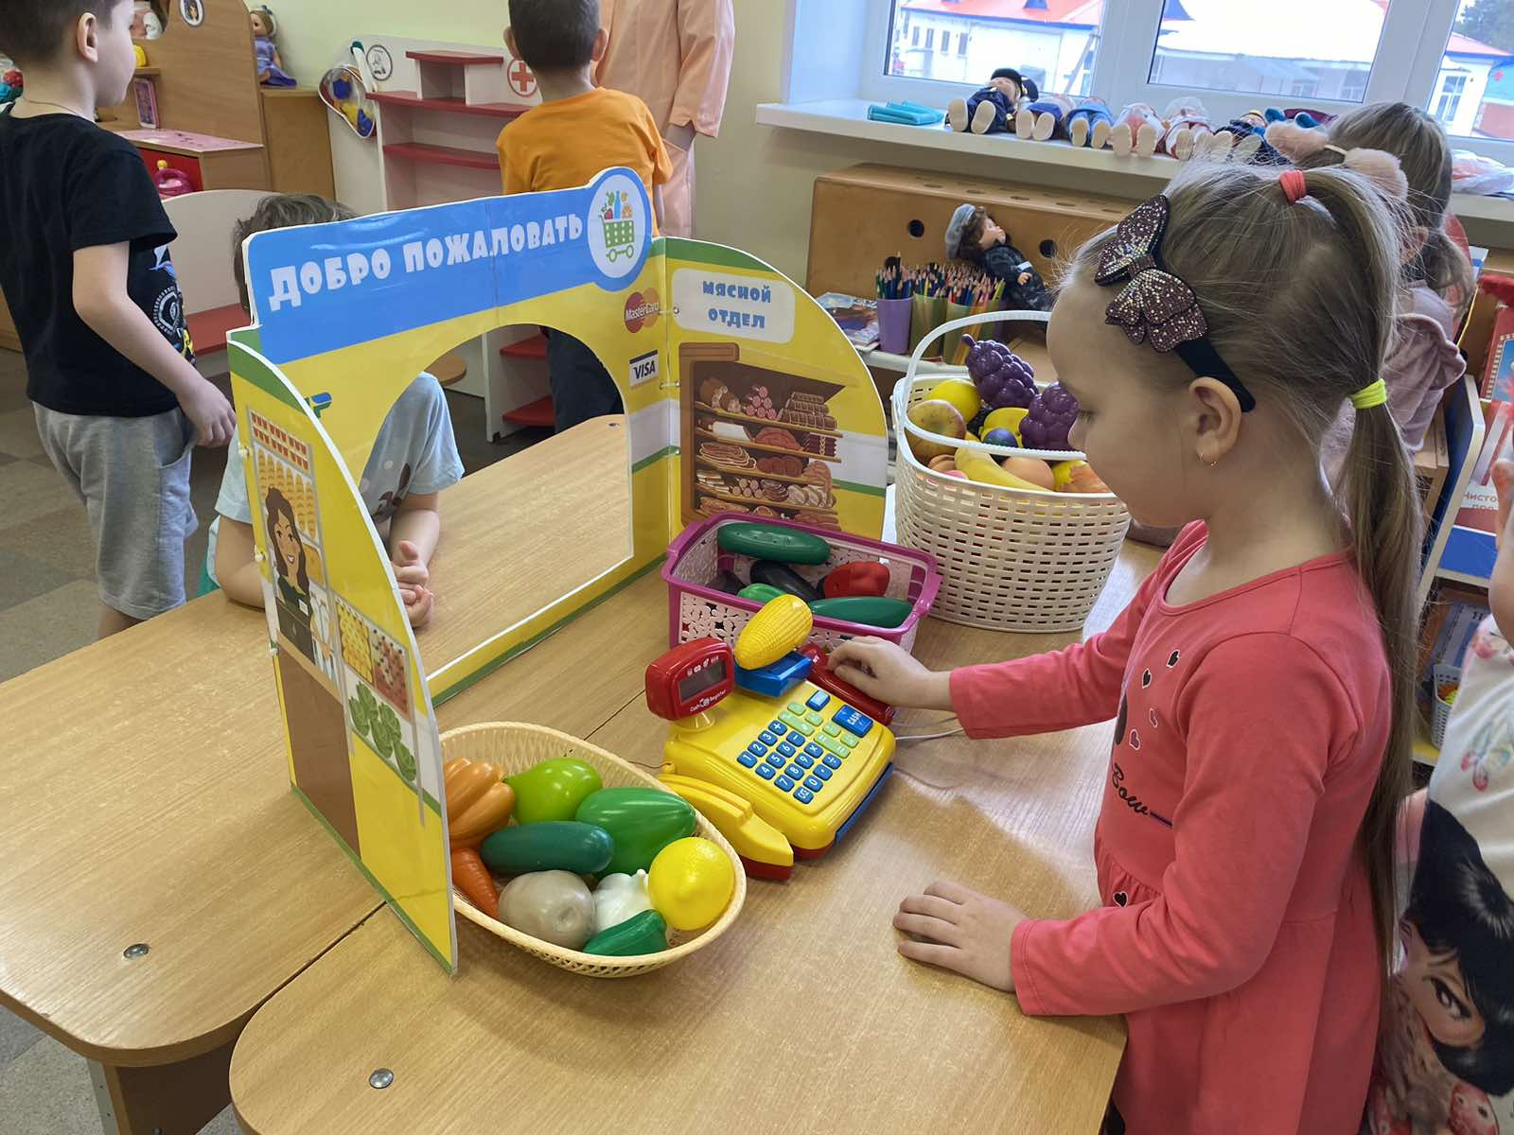

Slide 8
Спасибо за внимание!!!!

